Slide 1
Umiejętności cyfrowe
w celu budowania
i pozycjonowania marki start-upu.

Slide 2
Na koniec tego modułu będzie mógł/potrafił:
Zdefiniować pojęcie marka, identyfikować jej element oraz nakreślać cel, dla którego jest tworzona
Określić elementy/składowe wartości marki
Omówić element tzw. tożsamości marki
Określić skuteczne metody różnicowania marki
Obiektywnie ocenić zawartość marki i jej narrację (storytelling)
Rozpoznać media społecznościowe (platformy), których używają organizacje w celu przyciągnięcia klientów
Wyjaśnić i omówić elementy udanej kampanii w mediach społecznościowych

Slide 3
Budowanie strategii marki

Slide 4
Co to jest marka?
Marka to “nazwa, termin, znak, symbol, lub projekt, bądź ich połączenie, mające na celu identyfikację towarów i usług jednego sprzedawcy lub grupy sprzedawców oraz ich rozróżnienia od konkurencji”.
American Marketing Association (AMA)
Marka vs. Produkt
Marka to produkt, który różni się od innych produktów spełniających te same potrzeby.
MARKA
PRODUKT

Slide 5
Elementy marki
różne składowe/komponenty marki, które pomagają ją zidentyfikować oraz odróżnić od pozostałych
Nazwa
Logo
Symbole
Postacie
Slogany
Opakowanie
Adresy internetowe (URLs).
Kluczem do budowania marki jest to, że konsumenci dostrzegają różnice między markami w kategorii produktów.
Brand name
Logos
Symbols
Characters
Slogans
URLs

Slide 6
Istnieje sześć integralnych kryteriów wyboru elementów marki
łatwość zapamiętywania
znaczenie
atrakcyjność
możliwość przenoszenia
łatwość dostosowania
możliwość ochrony

Slide 7
Tożsamość marki
Cały zestaw elementów marki tworzy jej tożsamość, mają one wpływ na świadomość marki oraz jej wizerunek.
Spójność tożsamości marki zależy od stopnia spójności elementów marki.
Elementy marki
świadomość
Wizerunek

Slide 8
Cel marki
podstawowy powód istnienia firmy, tj. dlaczego ona istnieje,
tożsamość firmy na rynku,
sposób na odróżnienie marki od konkurencji,
dodawanie wartości do życia klientów i społeczeństwa.
Marka
cel
Klient

Slide 9
Korzyści biznesowe wynikające z celu marki
łączenie się z konsumentami za pomocą różnych punktów styku
tworzenie więzi emocjonalnej i głębszych relacji
zapadanie w pamięć i odróżnianie marki od konkurencji
zwiększania siły marki
Sukces marki
Cel marki
Punkty styczności z marką
Poziomy zaawansowania

Slide 10
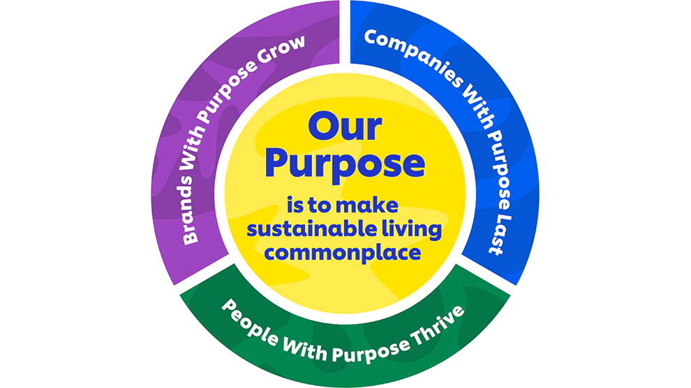
Przykłady celu marki
*Nasz cel: odświeżyć świat. Zrób różnicę.
Dostarczać inspiracji i innowacji każdemu sportowcowi na świecie

Slide 11
Wartość marki
Wartość marki
Świadomość marki
Skojarzenia z marką
Lojalność marki
Postrzegana jakość
… jest wartością marki i jest określona przez sposób postrzegania marki przez konsumenta
… składa się z efektów marketingowych, które można jednoznacznie przypisać marce
… wartość dodana jaką maja markowe produkty i usługi

Slide 12
Konkurencyjna przewaga wysokiej wartości marki
marka
wartość
Redukcja kosztów marketingowych dzięki wyższej świadomości marki oraz lojalności klienta uwobec marki
Sila negocjacyjna
Wyższe ceny produktów ze względu na wyższą jakość postrzegania
Łatwość wprowadzania nowych produktów pod tą samą marką

Slide 13
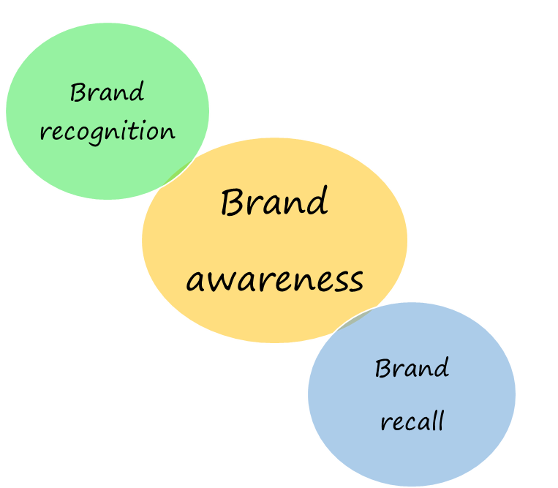
Świadomość marki
(ang. Brand awareness)
Zdolność konsumenta do zidentyfikowania marki w różnych warunkach
„Zdolność potencjalnego klienta do rozpoznania lub przypomnienia sobie, że marka należy do określonej kategorii produktów”
Dwa aspekty:
Rozpoznawalność marki (ang. Brand recognition)
Przywołanie marki (przypomnienie sobie; ang. Brand recall)

Slide 14
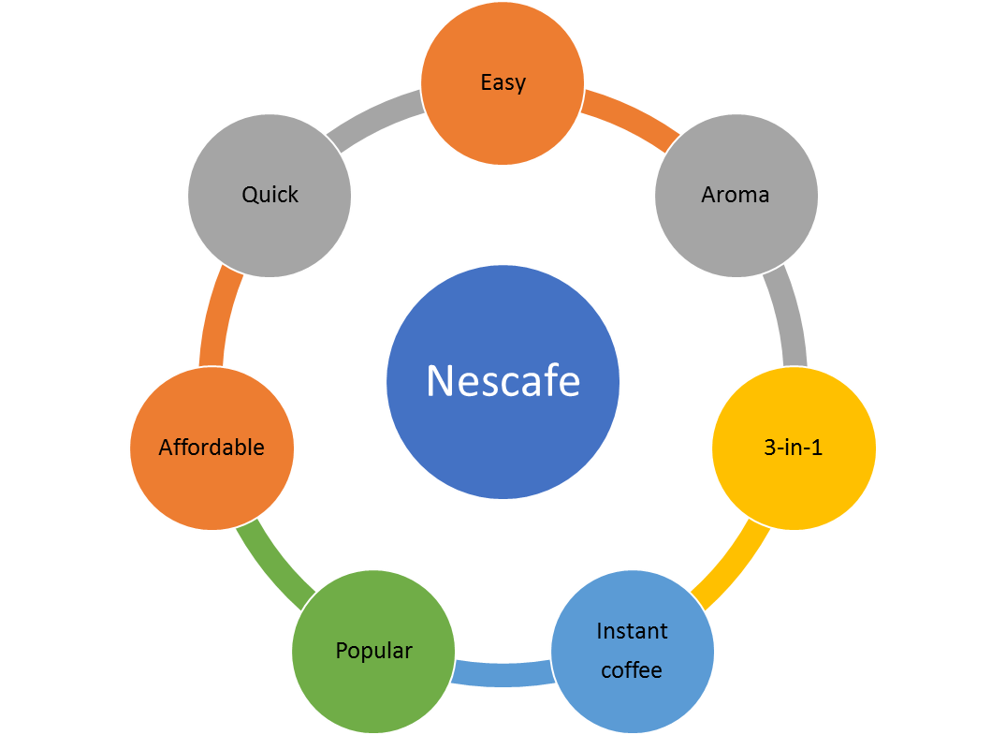
Świadomość marki – przykład Nescafe
Wszystko, co klienci łączą z preferowaną marką:
Reklamy marki
Ekspozycje produktów w sklepach detalicznych
Postrzeganie jakości
Interakcje z pracownikami
Postrzegana cena
…
Tłumaczenie:
[środek, góra i w prawo]
Łatwy Aromatyczna
3 w 1
Kawa rozpuszczalna
Popularna
Przestępna cenowo
Szybka

Slide 15
Lojalność wobec marki
Satysfakcja
wsparcie
jakość
cena
zaufanie
Pozytywne nastawienie do marki, skutkujące preferowaniem tej marki w stosunku do wszystkich innych konkurencyjnych marek w danej kategorii produktów.
Trzy stopnie:
Rozpoznawalność marki
Preferencje marki
Nacisk na markę

Slide 16
Postrzegana jakość
Postrzegana jakość to niematerialne, ogólne odczucia dotyczące marki.
Postrzeganie przez klienta ogólnej jakości marki.
Postrzeganie przez klienta ogólnej jakości lub wyższości produktu lub usługi w odniesieniu do ich zamierzonego celu, w porównaniu z alternatywnymi rozwiązaniami.

Slide 17
Pozycjonowanie marki
Pozycjonowanie marki
Rynek docelowy
Konkurencja marek
Osobowość marki
Komunikacja marki
… wyjaśnia wyjątkowość marki, czym różni się od konkurencji i jak marka jest postrzegana w umysłach konsumentów.

Slide 18
Budowanie tożsamości marki

Slide 19
Tożsamość marki
Tożsamość marki
Zapadająca w pamięć i unikalny zestaw skojarzeń z marką. Jego dwie główne cechy to:
Tożsamośc marki obejmuje (Ghodeswar, 2008; Aaker, 1996):
centralna, ponadczasowa „esencja” marki, jej „dusza”;
pozostaje niezmiennie, ponieważ marka przenosi się na nowe rynki i nowe produkty;
koncentruje się na atrybutach produktu, usłudze, profilu użytkownika, atmosferze sklepu i wydajności produktu;
Tożsamość rozszerzoną
Tożsamość podstawową
Trwałość.
elementy marki otaczające podstawową tożsamość, nadające jej bogactwo i teksturę;
Koncentruje się na osobowości marki, silnym skojarzeniu symboli i osobowości marki (jej indywidualności).
Aspiracja;

Slide 20
Tożsamość marki
Tożsamość marki
Rozszerzona
podstawowa
Marka jako produkt | Marka jako organizacja | Marka jako osoba | Marka jako symbol
Zakres produktu Cechy produktu Jakość/wartość Użytkowanie Użytkownicy Kraj pochodzenia | 7. Atrybuty organizacji (Innowacja, obawy konsumentó, wiarygodność…) 8. Lokalne a globalne działania | 9. Osobowość (autentyczna, energiczna, surowa…) 10. Relacja marka-klient (przyjaciel, doradca…) | 11. Wizualne obrazy i metafory 12. Dziedzictwo marki
Źródło:
Aaker, D. A. (1996). Building Strong Brands, The Free Press. New York, s. 79

Slide 21
Tożsamość marki
Jak być skutecznym?
Dowiedz się, co reprezentuje marka i skutecznie wyrażaj tę tożsamość → reprezentuj to, co organizacja może i będzie robić w czasie
Tożsamość marki musi:
rezonować z klientami → lojalność
odróżnić markę od konkurencji https://www.thebrandingjournal.com/2018/02/ethical-branding-guide

Slide 22
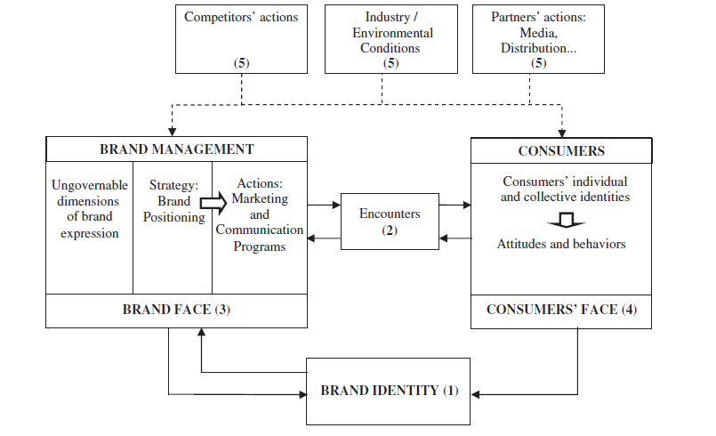
Tożsamość marki - ramy
Źródło:
Da Silveira, C., Lages, C., & Simões, C. (2013). Reconceptualizing brand identity in a dynamic environment. Journal of Business Research, 66(1), ss. 28-36.

Slide 23
Budowanie tożsamości marki - wskazówki
Wyjaśnij cel swojej marki.
Dlaczego robisz to, co robisz?
Wyjaśnij wartości, które ceni twoja marka
Określ obietnicę twojej marki
Pomyśl o osobowości marki
Gdyby twoja marka była osobą, jaka to byłaby osoba?
Wybierz wyjątkową, unikalną nazwę dla swojej marki
Stwórz identyfikację wizualną
Jaki jest powód, dla którego jesteś na rynku?
Powiedz dlaczego nie chodzi o zarabianie pieniędzy, pamiętaj, że jest to wynikiem, a nie powodem dla istnienia marki!
Co zamierzasz dostarczyć?
Cechy emocjonalne marki, na które wpływają wartości i kultura biznesu
Przykłady
https://www.thebrandingjournal.com/2014/07/airbnbs-consistent-rebrand-focuses-sense-belonging-community/
https://blog.spoongraphics.co.uk/articles/20-brilliant-design-case-studies-neatly-present-brand-identity-concepts
https://www.youtube.com/watch?v=03V5D2hS-h8

Slide 24
Pozycjonowanie/zróżnicowanie marki
Stopień, w jakim marka jest postrzegana przez klienta jako inna niż jej konkurenci.
Kluczowy czynnik w budowaniu przewagi konkurencyjnej zarówno w branży dóbr konsumenckich, jak i usługowych
Zróżnicowanie marki
Pozycjonowanie marki
Wg Kotlera to:
(Berry, 2000; Kuo & Chen, 2015):
“czynność polegająca na zaprojektowaniu oferty i wizerunku firmy tak, aby zajmowały wyróżniające się miejsce w świadomości rynku docelowego”
Wyzwania (Aaker and Joachimst haler, 2000)
Być zauważonym
Być zapamiętanym
Tworzenie głębokich relacji z klientami
Aby zmienić postrzeganie i wzmocnić postawy
(Kimpakorn & Tocquer, 2010):

Slide 25
Różnicowanie marki
Pięć wymiarów różnicowania:
(Kotler and Keller, 2011)
Zróżnicowanie produktów
Zróżnicowanie usług
Personal Differentiation,
Zróżnicowanie wizerunkowe
Zróżnicowanie kanałów

Slide 26
Budowanie różnorodności marki
Pomyśl o tym, jak twoja marka miałaby być postrzegana na tle konkurencji?
Stosuj kreatywne i wyszukane praktyki marketingowe
Focus on social listening and monitoring
Różnicuj elementy obsługi i wsparcia klienta
Dostosuj „doświadczenie” => spersonalizowane oferty i doświadczenia, które sprawiają, że klienci czują się docenieni.
Korzystaj z zalet postępu technologicznego
Różnicuj przez innowacje
https://www.personadesign.ie/brand-differentiation-30-ways-to-differentiate-your-brand/
https://blog.hubspot.com/insiders/branding-differentiation

Slide 27
Autentyczność marki
Trendy rynkowe
Zwiększona komercjalizacja → podrabiane produkty
W związku z tym konsumenci szukają marek, które są oryginalne, autentyczne i trafne
Autentyczność marek staje się kluczowa dla klientów (Arnould &Price, 2000; Beverland, 2005; Brown, Kozinets, & Sherry,2003).
W marketingu autentyczność opiera się na następujących elementach:
Dziedzictwo – „od 1985” (ang. „since 1985”)
Etc.
Pochodzenie – „wyprodukowane w Polsce” (ang. „made in Croatia”)
Metody produkcji – „ręcznie robione” (ang. „handmade”)
Wiarygodność – „niezawodny partner od….”

Slide 28
Autentyczność marki
Najlepszym sposobem na pokazanie autentyczności jest… bycie autentycznym!
Zbadaj cel i obietnicę złożoną klientom.
Autentyczność wynika z wyraźnie określonych podstawowych wartości.
Zbadaj wartości swojej marki I zobacz, czy faktycznie są one realizowane każdego dnia.
Dbaj o jakość, obsługę…
Buduj zaufanie i traktuj klientów z szacunkiem
https://www.lucidpress.com/blog/how-to-build-brand-authenticity-top-100

Slide 29
Identyfikacja wizualna
Tożsamość marki powinna kierować identyfikacją wizualną
która zasadniczo jest wizualnym językiem przemawiającym do klientów
Elementy:
Paleta kolorów – jeżeli jest używana prawidłowo, kolory mogą generować jedne z najsilniejszych reakcji emocjonalnych u oglądającego.
Logo – odzwierciedla istotę marki, w myśl zasady Keep it Simple (nie komplikuj).
Typografia tj. kształt lub styl tekstu, którego używasz do tworzenia marki – istnieje wiele różnych typów czcionek, a każdy z nich może mieć wpływ na widza, w tym stopień czytelności.
Układ graficzny
Styl obrazu i fotografii

Slide 30
Treść marki i tzw. Brand Storytelling (tj. opowiadanie „historii” marki)

Slide 31
Treść marki
Treść marki
polega na tworzeniu treści, które są bezpośrednio związane z marką, umożliwiając konsumentom nawiązanie pewnego rodzaju połączenia/głębszej relacji z marką. Może być prezentowany w wielu formatach i za pośrednictwem wielu kanałów. To skuteczna odpowiedź na coraz bardziej nasycony rynek. W dobie gwałtownego rozwoju mediów społecznościowych i content marketingu (tj. marketingu bazującego na treści), możliwości opowiadania historii w ramach bezpośrednich i pośrednich inicjatyw marketingu marki stały się priorytetem strategicznym.

Slide 32
Treść marki
Główne cechy treści marki:
Koncentruje się na wartościach marki – celem jest raczej wywołanie rozgłosu i podobieństwa do marki niż sprzedaż produktu lub usługi.
Generuje wartość dodaną dla użytkownika, która ma postać rozrywki.
Odwołuje się do emocji – stara się nawiązać więź z publicznością na bardziej prywatnym, intymnym poziomie.
Wykorzystuje przede wszystkim zasoby do opowiadania historii – reprezentatywną historię marki, która ma bohaterów, początek, środek i koniec.

Slide 33
Treści marki
Przykłady dobrych praktyk
„Real Beauty Sketches” (z ang. prawdziwe szkice piękności) - Dove rozpoczął tę kampanię marketingową w 2013 r. Firma wydała kilka krótkich filmów, aby pokazać kobietom, że są piękniejsze, niż im się wydaje. Filmy uzyskały ponad 75 milionów wyświetleń na YouTube.
https://www.youtube.com/watch?v=XpaOjMXyJGk
Lego (film)- po obejrzeniu filmu Lego tysiące dzieci i dorosłych chciało kupić produkty Lego. W rezultacie firma poprawiła świadomość marki i zwiększyła sprzedaż o 25%.

Slide 34
Brand Storytelling – opowiadanie „historii” marki
„opowiadanie historii” (ang. storytelling) marki dotyczy dzielenia się historią firmy w celu nawiązania kontaktu z publicznością/odbiorcami
To dzielenie się z odbiorcą kombinacją uczuć, relacji i atrybutów marki.
Historia marki zawiera realistyczną lub fikcyjną strukturę, w której można osadzić markę, aby wyrazić coś o dziedzictwie marki, jej założycielu, najważniejszych wydarzeniach i kryzysach, misji i wartościach oraz korzyściach funkcjonalnych i emocjonalnych

Slide 35
Marketing treści vs. opowiadanie „historii”
Content Marketing vs. Brand Storytelling
Marketing treści to strategiczna technika marketingowa skupiona na tworzeniu i rozpowszechnianiu wartościowych, ważnych i spójnych treści w celu przyciągnięcia i utrzymania jasno określonej grupy odbiorców.
Chociaż marketing treści jest składnikiem opowiadania historii marki, opowiadanie historii marki dotyczy czegoś więcej niż tylko marketingu treści.

Slide 36
Storytelling
Sukces opowiadania „historii” opiera się na tworzeniu połączeń i przekazywaniu pomysłów.
Opowiadanie historii to wpływowy sposób, aby ludzie dbali o produkty, marki i sprawy.
Historie powinny być autentyczne, kreatywne i inspirujące, aby skutkowały osobistym związaniem konsumentów z daną marką.
Opowiadanie historii odgrywa ogromną rolę w tym, jak klienci postrzegają Twoją markę i może sprawić, że kupują od ciebie lub od konkurencji.

Slide 37
Brand Storytelling
Dobre praktyki
Kampania Land Rovers:
The Land Of Land Rovers https://youtu.be/YNXU1IR2LR8
Kampania Ikea:
Improve Your Private Life https://youtu.be/Tmv8rCd_NiA

Slide 38
Storytelling in Start-Up Branding, czyli “opowiadanie historii” w procesie budowania marki w start-up’ach
Podróż z opowiadaniem historii zwykle zaczyna się, gdy odwiedzający dostrzega post w mediach społecznościowych i klika, aby dokonać przejścia na Twoją witrynę.
Storytelling to najlepszy sposób na wprowadzenie marki, która nie jest oparta na innowacjach.
Zidentyfikowanie swojej wyjątkowej historii może sprawić, że produkt towarowy stanie się marką.

Slide 39
Zalety Storytelling’u
Zalety opowiadania „historii”:
Publiczność zapamięta historię, a nie dane
Historia kształtuje informacje w znaczenie
Krótkie, łatwe do opowiedzenia i zapadające w pamięć
Historie inspirują do działania
Historie niosą się dalej
Raczej trudno będzie się oprzeć historii,
Historie ujawniają więcej, a to sprawia, że twój przekaz jest wyjątkowy
Ilustruje wymierne, konkretne wyniki
Historie zmieniają klientów w bohaterów

Slide 40
Storytelling in Start-Up Branding, czyli “opowiadanie historii” w procesie budowania marki w start-up’ach
Wskazówki dot. udanego storytelling (1)
Przekaż wyjątkową wiadomość za pomocą historii – ludzie nie spędzają czasu na nudnych historiach, twoja historia powinna być interesująca
Spraw, aby klienci poczuli się jak bohaterowie twojej historii – bohater nigdy nie zawiedzie
Daj ludziom powód do powrotu
Miej na uwadze zainteresowanie klientów – podczas całego procesu twórczego zawsze miej na uwadze interesy klientów

Slide 41
Storytelling in Start-Up Branding, czyli “opowiadanie historii” w procesie budowania marki w start-up’ach
Wskazówki dot. udanego storytelling (2)
Ujawnij swoje historie – ważne jest, aby opowiadać swoje historie w oparciu o przykłady z życia wzięte i poprzez postaci, które twoi odbiorcy będą odzwierciedlać.
Przyciągnij fanów marki poprzez storytelling (opowiadanie historii) – fani opowiadają o marce za ciebie, podkreślając siłę opowieści ustnie.
Bądź szczery – ludzie wyczują, czy jesteś nieuczciwy, a nie chcesz być przecież znany jako nieuczciwy.
Przedstaw wartości swojej firmy – opowiedz tę historię, co sprawia, że Twoja firma jest doskonała.

Slide 42
Social selling
– rozumiana jako sprzedaż społecznościowa, proces budowania relacji w ramach procesu sprzedaży

Slide 43
Informacje nt. social selling
Co: Korzystanie z mediów społecznościowych w celu dotarcia do potencjalnych klientów
Gdzie: Blogi, fora dyskusyjne, strony społecznościowe, podcasty…
Kto: Firmy, Marketerzy, Influencerzy, Platformy
Dlaczego jest to ważne:
Zrozumienie swoich konsumentów
Poznanie rywali
Zdobywanie nowych nisz rynkowych
Opłacalność

Slide 44
Kroki prowadzące do skutecznej kampanii w mediach społecznościowych
Odbiorcy
Czego chcą klienci
Zwróć uwagę na autentyczność i sposób interakcji z użytkownikiem
Typ kampanii
Zdefiniuj typ kampanii
Influencerzy; konkurs tworzony przez użytkowników, itp..
Myśl strategicznie
Zdefiniuj cele
Stwórz plan
Platformy
Wybierz odpowiednią platformę
Facebook, Linkedin, Twitter, YouTube, Instagram…

Slide 45
Zaczyna się od zrozumienia swoich odbiorców…
Cechy demograficzne
Lokalizacja
Etap życia (zachowania zakupowe)
Zainteresowane grupy
Styl życia

Slide 46
…i kontynuuj swoją strategię
Poznaj swój rynek
Zdefiniuj cele
Zbuduj zespół ds. mediów społ.
Swtórz treści
Uruchom kampanię pilotażową
Oceniaj i modyfikuj
Uruchom główną kampanię
Angażuj się i zbieraj opinie
Modyfikuj i powtarzaj

Slide 47
Nie każda platforma jest właściwa dla wszystkich branż jednakowo
Moda
Handel elektroniczny, e-commerce
Nieruchomości
Zdrowie i kondycja
Sprzedaż
Sport
Marketing
Motoryzacja
Zabawa
Wiadomości i informacje
Wiadomości i informacje
Podróżowanie
Sprzedaż
Zdrowie i kondycja
Telecom
Sport
Finanse
Handel elektroniczny, e-commerce
Moda
Podróże
Sztuka i rzemiosło
Piękno
Żywność i napoje
Fotografia
Planowanie wydarzeń
Handel elektroniczny, e-commerce
Motoryzacja
Finanse
Produkcja przemysłowa
Prawo
Edukacja
Marketing
Nauka i technika
Technologie informacyjne
Profesionalne usługi
Źródło: Clyne, 2019

Slide 48
Wybór właściwej platformy
Co to jest: największy serwis społecznościowy (1 mld użytkowników dziennie!)
Jak to działa: Wartość dodana pochodzi z sieci
Jak dołączyć: W celach biznesowych tworzy się stronę na Facebooku
Jak zostać zauważonym na Facebook’u?
Publikuj interesujące nowe treści w 250-300 słowach
Bądź aktywny, wchodź w interakcje i dołącz do grup
Docieraj do osób w pobliżu za pomocą reklam na Fb
Używaj zdjęć, multimediów w swoich postach
Od czasu do czasu eksperymentuj z zawartością

Slide 49
Wybór właściwej platformy
Co to jest: Drugi najczęściej odwiedzany serwis społecznościowy
Dla kogo: zwykle starsi użytkownicy
Klucz do sukcesu: Budowanie relacji
Co umożliwia: słuchanie, promocja, promocje, obsługa klienta
Jak zostać zauważonym na Twitter’ze?
Zarejestruj się za pomocą nazwy marki (chwytliwej)
Kontaktuj się z ludźmi z Twojej branży
Bądź promowany przez wpływowych tweeterów
Zapewnij obsługę klienta
Używaj hashtagów w swoich postach
Zapewniaj „wartość” w swoich postach

Slide 50
Wybór właściwej platformy
Co to jest: platforma społecznościowa do udostępniania zdjęć
Zasięg: 1 miliard aktywnych użytkowników, 72% nastolatków, 93% prestiżowych marek
Klucz do sukcesu: zdobywanie obserwujących poprzez tworzenie i udostępnianie treści
Jak zostać zauważonym na Instagramie?
Zwiększ liczbę odbiorców, udostępniając zdjęcia
Angażuj wpływowe osoby do promowania swoich zdjęć
Używaj mocno hashtagów
Tekst powinien być zwięzły
Opisz historię biznesową w szerszym celu

Slide 51
Wybór właściwej platformy
Co to jest: strona nr 1 z filmami
Zasięg: dominuje 2 miliardy użytkowników miesięcznie, 35-55 lat
Klucz do sukcesu: widoczność, branding
Jak zostać zauważonym na YouTube?
Wysokiej jakości klipy wideo o długości do 5 minut
Promuj poprzez inne media społecznościowe
Obserwuj, śledź innych ludzi/użytkowników
Zaplanuj tytuł i tagi dla każdego filmu
Opowiedz swoją historię w zabawny sposób

Slide 52
Wybór właściwej platformy
Co to jest: Sieć biznesowa z ponad 660 milionami użytkowników. Marketingowy nośnik kariery i biznesu.
Zasięg: ponad 90 milionów wpływowych osób i 60 milionów decydentów
Klucz do sukcesu: strategiczne planowanie treści
Jak zostać zauważonym na LinkedIn
Uważnie wybierz słowa kluczowe
Zwróć uwagę na nagłówek (np. Nagradzany innowator)
Opracuj wydajne podsumowanie biografii
Uzyskaj rekomendacje i nawiąż kontakt
Reklamy traktowane są jako natrętne, promuj pośrednio (np. grupy)

Slide 53
Zwiększ zasięg Twojej kampanii w mediach społecznościowych
Angażowanie pracowników
Zwiększanie zasięgu marki poprzez udostępnianie treści przez pracowników
Kampanie mobilne
Użyj SMS, MMS, mailingu, WhatsApp itp., aby poszerzyć dostęp do twoich treści w mediach społecznościowych

